Slide 1
哈尔滨工程大学理学院
矩阵论教学团队
Department of Mathematics, College of Sciences

Slide 2




课 程 要 求
作业要求
书后要求的习题,主动自觉做,抽查和不定时收取
使用教材
《 矩阵论教程》国防工业出版社 2012
其他辅导类参考书（自选）
矩阵论网站
http://matrix.hrbeu.edu.cn/

Slide 3

第四章 矩阵分解
1
矩阵的三角分解
2
矩阵的满秩分解
3
矩阵的正交三角分解
3
4
方阵的若当分解
5
矩阵的奇异值分解
6
单纯矩阵的谱分解
5
矩阵的极分解
授课预计
(8学时)
7

Slide 4


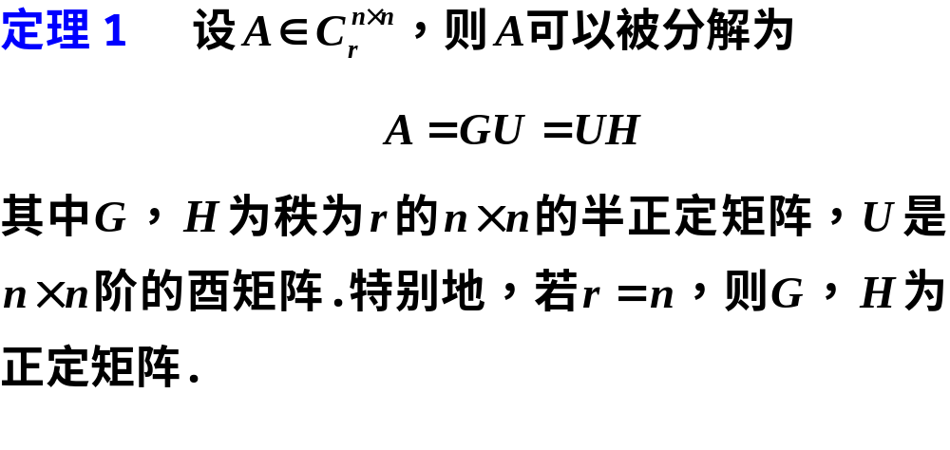
§5.7
矩阵的极分解

Slide 5
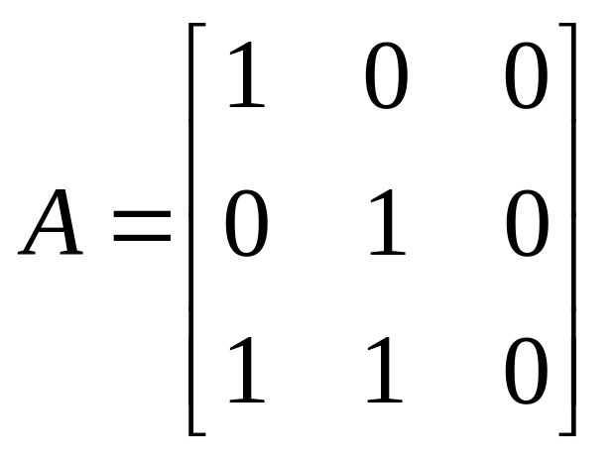
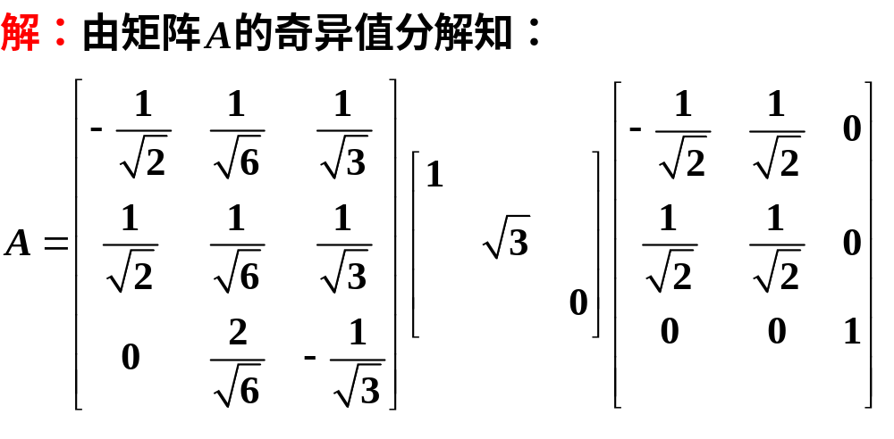
例1. 求矩阵A的极分解

Slide 6
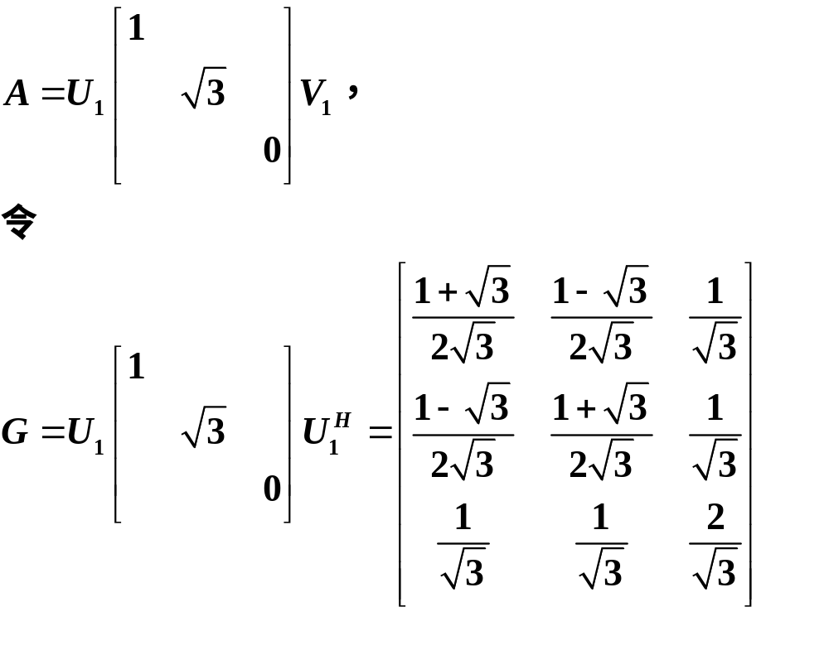

Slide 7
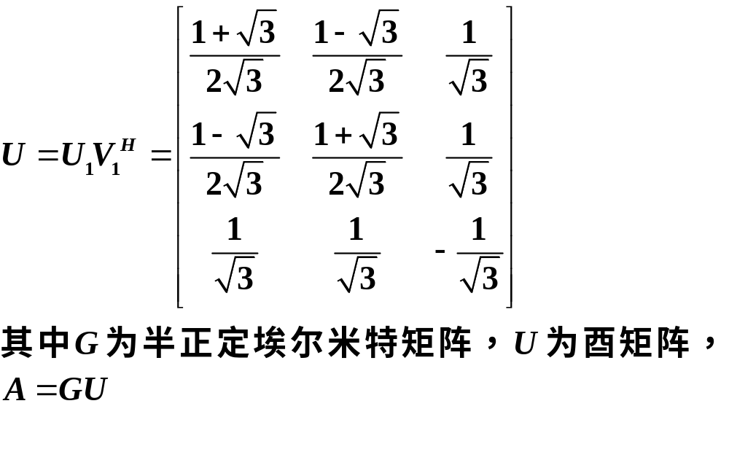

Slide 8


Bye
Good

